Slide 1
Подросток
и его
здоровье

Slide 2
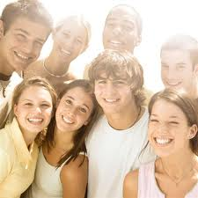
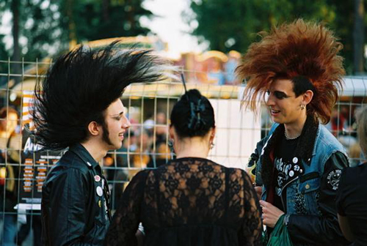
Каждый пятый человек в мире — подросток. Подростки часто считаются здоровой группой. Тем не менее, многие подростки преждевременно умирают в результате несчастных случаев, самоубийств, насилия.
Многие подростки страдают от хронического плохого состояния здоровья и инвалидности. Кроме того, в подростковом возрасте закладываются причины многих серьезных болезней, развивающихся в зрелом возрасте. Например, потребление табака, алкоголя, инфекции, передаваемые половым путем, плохое питание и недостаточная физическая активность приводят к болезням и преждевременной смерти позднее в жизни.

Slide 3
Каждый из нас должен понять: здоровье — это не просто отсутствие болезни. Здоровье — это радость, непременное условие успешной, полноценной, долгой и максимально интересной жизни. Формирование здоровых привычек именно в подростковом возрасте обеспечат более длинную и более продуктивную жизнь.

Slide 4
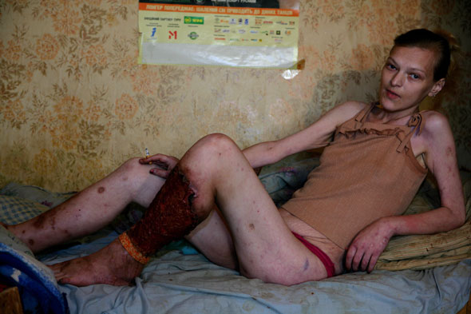
НЕСКОЛЬКО ФАКТОВ О ЗДОРОВЬЕ ПОДРОСТКОВ В МИРЕ
По оценкам, в 2022 году на молодых людей в возрасте от 15 до 24 лет пришлось 24% всех новых случаев инфицирования ВИЧ.

Slide 5
Ежегодно около 16 миллионов девушек в возрасте от 14 до 19 лет рожают детей — это составляет около 11% от числа всех родов в мире. Каждый год почти 1 тыс. 14-летних девочек прерывает беременность. Многие из этих девушек вообще никогда больше не смогут родить.

Slide 6
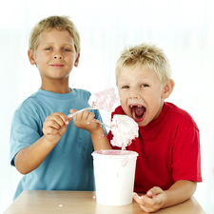
Многие мальчики и девочки вступают в подростковый возраст, не получая достаточного количества питательных веществ, что делает их более уязвимыми перед болезнями.

Slide 7
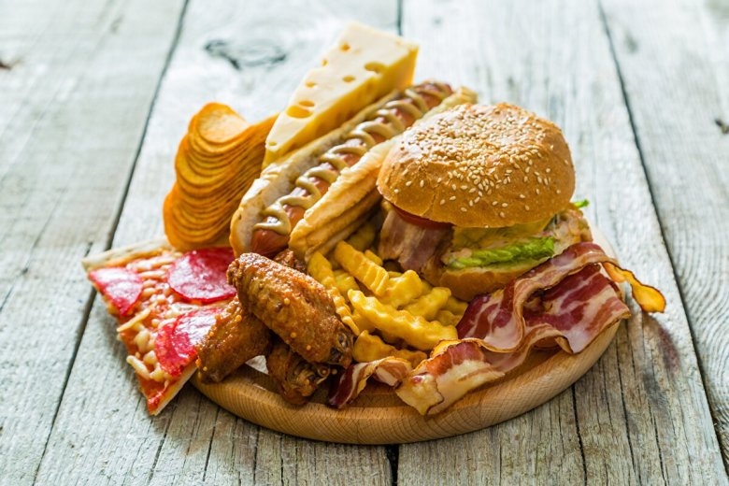

Slide 8
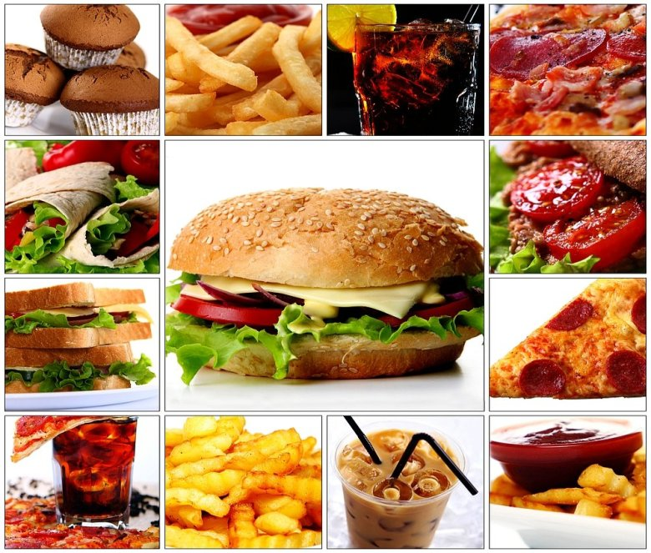

Slide 9
Возрастает число молодых людей с избыточным весом и ожирением, что тоже грозит серьезными последствиями для здоровья.

Slide 10
Развитию ожирения способствует ряд факторов:
малоактивный образ жизни;
генетически обусловленные нарушения ферментативной активности (повышение активности ферментов липогенеза и снижение активности черепно-мозговых травм ферментов, расщепляющих жиры (липолиза);
погрешности в характере и режиме питания (чрезмерное потребление углеводов, жиров, соли, сладких и алкогольных напитков, прием пищи на ночь и др.);
некоторые эндокринные патологии;
психогенное переедание;
физиологические состояния;
стрессы, недосыпание, прием психотропных и гормональных препаратов (стероидов, инсулина, и т. д.

Slide 11
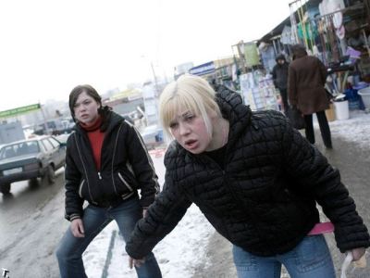
По меньшей мере, 20% молодых людей имеют те или иные формы психических заболеваний —
такие, как депрессия, токсикомания, суицидальные формы поведения.

Slide 12
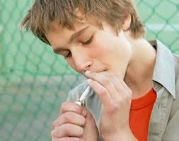
Подавляющее большинство людей, употребляющих табак, начинают это делать в подростковом возрасте. На сегодняшний день более 150 миллионов подростков употребляют табак, и это число возрастает во всем мире.

Slide 13
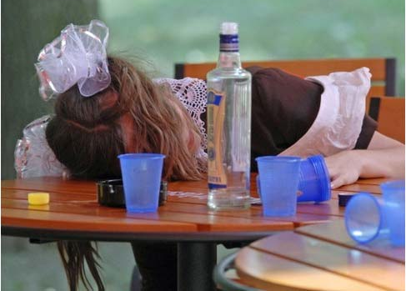
Вредное употребление спиртных напитков среди молодых людей вызывает растущее беспокойство во многих странах. Оно снижает самоконтроль и повышает вероятность рискованного поведения. Употребление алкоголя является одной из основных причин травм, насилия и преждевременной смерти.

Slide 14
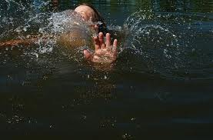
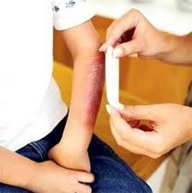
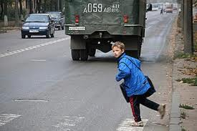
Непреднамеренные травмы являются одной из ведущих причин смерти и инвалидности подростков; их самые распространенные типы — травмы в результате ДТП, утопления и ожоги.

Slide 15
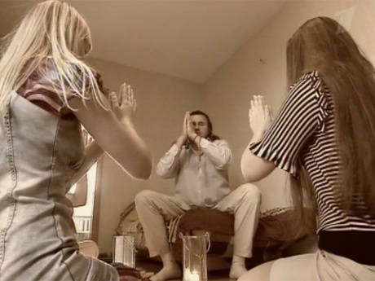
На территории России активно действуют секты, которые оказывают воздействие на психику детей, и восстановить ее психологам не всегда удается.

Slide 16
Как показывают исследования, наиболее значимыми ценностями для подростков являются: семья, родители; друзья; образование. В рейтинге важных жизненных ценностей здоровье занимает лишь 10 место, причем здоровье близких является более значимым, чем собственное здоровье.

Slide 17
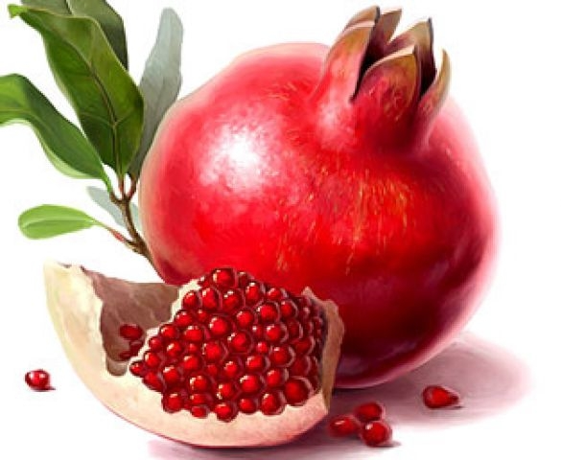
Быть здоровым важно и не так уж и сложно!
Ваше здоровье в ваших руках!
Вот несколько простых советов,
чтобы быть красивым и здоровым.
Дважды в день чистите зубы и язык.
Принимайте витамины. Ешьте больше овощей и фруктов

Slide 18
Выключите телевизор и компьютер. Стоит задуматься над тем, чтобы провести пару часов не перед телевизором, в обнимку с фастфудом, а в спортзале или на свежем воздухе.
В любом возрасте физическое и эмоциональное состояние улучшится после того, как вы начнете больше двигаться.

Slide 19
Радуйтесь жизни. Люди, которые считают себя оптимистами, живут на 10% дольше своих унылых собратьев. Так что, смейтесь и веселитесь на здоровье!
Скажите НЕТ вредным привычкам, человек сам может продлить свое существование. Для этого необходимо забыть о сигаретах, наркотиках, алкоголе
Побольше прогулок и солнца.

Slide 20
Снижайте стресс. Многие из нас постоянно находятся в многозадачном режиме, постоянно держа в мозгу уйму дел. Поэтому так важно находить хотя бы несколько минут в день для полного расслабления.
Увеличьте социальную активность. Чаще встречайтесь с друзьями, больше общайтесь с родственниками.

Slide 21
Хочется верить, что у России большое будущее, а будущее за нами!
Любите себя!
Заботьтесь о себе!
оставайтесь всегда
здоровыми
и полными сил!
Я ВЫБИРАЮ ЖИЗНЬ!

